Slide 1
TOIMINNAN TILASTOINTI

Slide 2
MIKSI TOIMINTAA TILASTOIDAAN?
Toiminnan tilastoinnin avulla voidaan valtakunnallisesti seurata sitä, kuinka paljon marttajärjestössä järjestetään tapahtumia, kuinka paljon niissä on osallistujia ja kuinka paljon järjestössä tehdään vapaaehtoistyötä.
Yhdistys saa toiminnan tilastoinnista kätevästi raportin omasta toiminnastaan ja sen laajuudesta. Raportin tiedot voi liittää osaksi yhdistyksen toimintakertomusta.
Toiminnan tilastointi ei ole tiedettä eikä siinä edellytetä yhdistyksen kirjanpitoon verrattavaa tarkkuutta.

Slide 3
Toiminnan tilastoinnin ohjeita
Marttaliiton sivuilla: https://www.martat.fi/martat/marttajarjesto/jarjestomateriaalit-ja-info/yhdistystoimijoiden-omat-sivut/toiminnan-tilastoinnin-ohjeet/
Sovellukseen kirjaudutaan osoitteessa: http://secure.jaicom.com/easiointi/Marttaliitto
  Kirjautumislinkki löytyy myös yllä olevan Marttaliiton ohjesivun kautta
Yhdistyksen hallitus nimeää tilastovastaavan/vastaavat. Yhdistyksestä on kahdella henkilöllä mahdollisuus kirjautua ohjelmaan.
Kun tilastovastaava vaihtuu, edellisen tilastovastaavan on kirjauduttava toiminnan tilastointiin ja OMAT ASETUKSET –kohdasta poistettava oma käyttäjätunnus käytöstä.

Slide 4
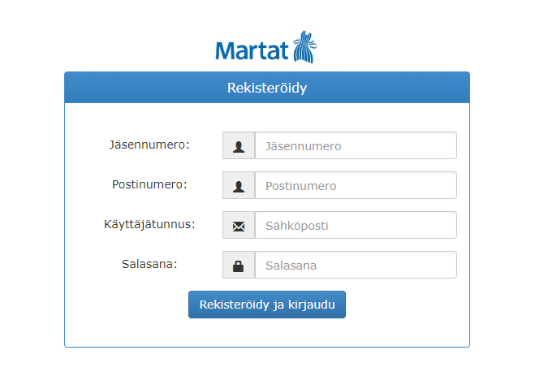
Rekisteröitymiseen tarvittavat tiedot

Slide 5
Toiminnan tilastoinnista kannattaa tehdä rutiini
Kirjaa tapahtumat toiminnan tilastointiin jokaisen tapahtuman jälkeen tai kuukauden tapahtumat viimeistään seuraavan kuukauden ensimmäisellä viikolla.
Yhdistyksessä kannattaa sopia, että marttaillan vastuuhenkilö ilmoittaa tilastointivastaavalle tiedot osallistujamäärästä, vapaaehtoisten lukumäärästä ja tunneista.
Tilastoitavia tapahtumia ja toimintaa ovat ainakin:
  Yhdistyksen omat tilaisuudet
  Osallistuminen muiden järjestämiin tilaisuuksiin yhdistyksen edustajana
  Käsitöiden tekeminen omalla ajalla yhdistyksen myyjäisiin tai yhdistyksen hyväntekeväisyystempauksiin
  Yhdistyksen yleiset työt, kuten kirjanpito, viestintä, yleiset toimistotyöt

Slide 6
Toiminnan tilastoinnin perusperiaatteita
Pikaohje: https://www.martat.fi/wp-content/uploads/2018/04/Toimintatilaston-kayttoohje-2018.pdf
Osallistujamäärään kirjataan kaikki tilaisuuden osallistujat, myös vapaaehtoiset.
Lisäksi vapaaehtoisten määrä ja näiden työtunnit kirjataan erikseen.
Vapaaehtoisten työtunteihin lasketaan tilaisuuden keston lisäksi matkoihin kulunut aika ja tilaisuuden valmisteluihin kulunut aika.
  Suunnittelu
  Viestintä
  Ilta varten tehdyt hankinnat
  Tarjoilujen valmistaminen
  Siivous
  Matkat
Vapaaehtoisia ovat kaikki yhdistyksen jäsenet, jotka osallistuvat illan järjestämiseen.

Slide 7
Vapaaehtoistoimintaa ovat myös
Hallituksen kokoukset
  Kaikki hallituksen jäsenet ovat vapaaehtoistoimijoita hallituksen kokouksissa
Osallistuminen piirin kokoukseen, aluetapaamiseen tai piirin järjestämään koulutukseen tai osallistuminen muuhun tilaisuuteen yhdistyksen edustajana.
  Esimerkiksi osallistuminen kässäkahvilaan yhdistyksen kässämarttana on vapaaehtoistoimintaa, jos ajatuksena on opettaa kässäkahvilassa opittua eteenpäin omassa yhdistyksessä. Jos osallistuu omaksi ilokseen, kyse ei ole vapaaehtoistoiminnasta.
  Jos osallistuu koulutukseen tai piirin järjestämään / koordinoimaan tapahtumaan piirin ruoka-, puutarha- tai käsityömarttana, tilastointi tehdään piirin puolesta.

Slide 8
MYYJÄISET, MESSUT
Myyjäisten osallistujamääräksi kirjataan arvio myyjäisten kävijämäärästä
Mikäli myyjäiset tai muu tilaisuus järjestetään useamman marttayhdistyksen yhteistyössä, noudatetaan seuraavaa käytäntöä:
  Vain yksi yhdistys kirjaa myyjäisten kävijämäärän (ettei tule moninkertaista tilastointia)
  Jokainen yhdistys kirjaa omalta osaltaan vapaaehtoisten lukumäärän ja työtunnit
Messujen tai isojen myyjäisten kävijämääräksi kirjataan 10 prosenttia messujen koko kävijämäärästä

Slide 9
Käsityökampanjat ja -tempaukset
Kampanjoissa/tempauksissa ajaksi kirjataan se päivä, jolloin tehty erä toimitetaan kohderyhmälle. Ei siis koko ajanjaksoa, milloin esim. patalappuja on tehty.
Suosituksia käsityötoimintaan kirjattavista tuntimääristä:
  Aikuisen villasukkapari 8t
  Vauvan peitto 45 t
  Vauvan villasukkapari 4t
  Patalappu 2t

